Slide 1
Шалфей
Номер участника: ______

Slide 2
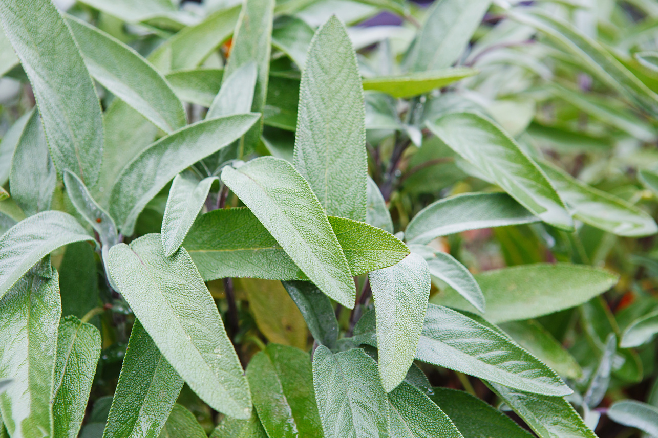
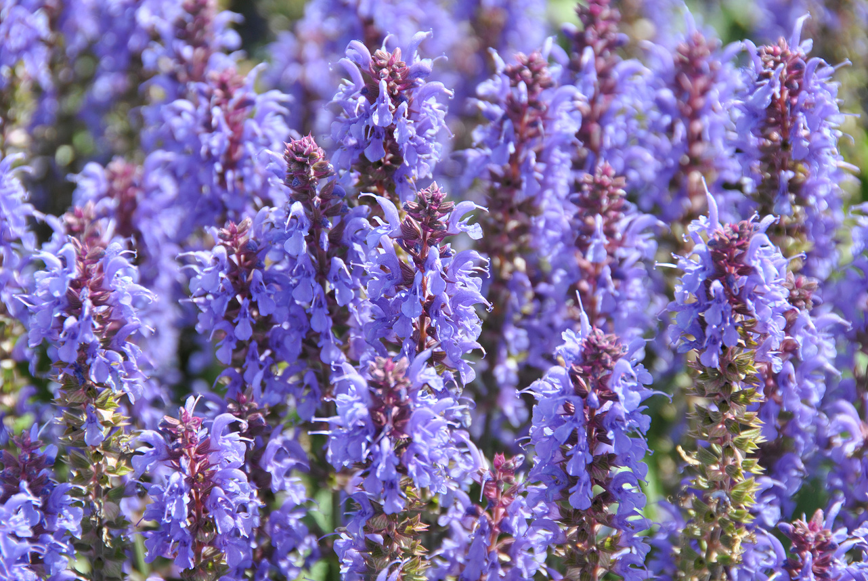
Растение и его особенности
Шалфей — ароматная трава или полукустарник высотой до 80 см.
Его родиной считают Юго-Восточную Европу; выращивают в тёплых районах.

Slide 3
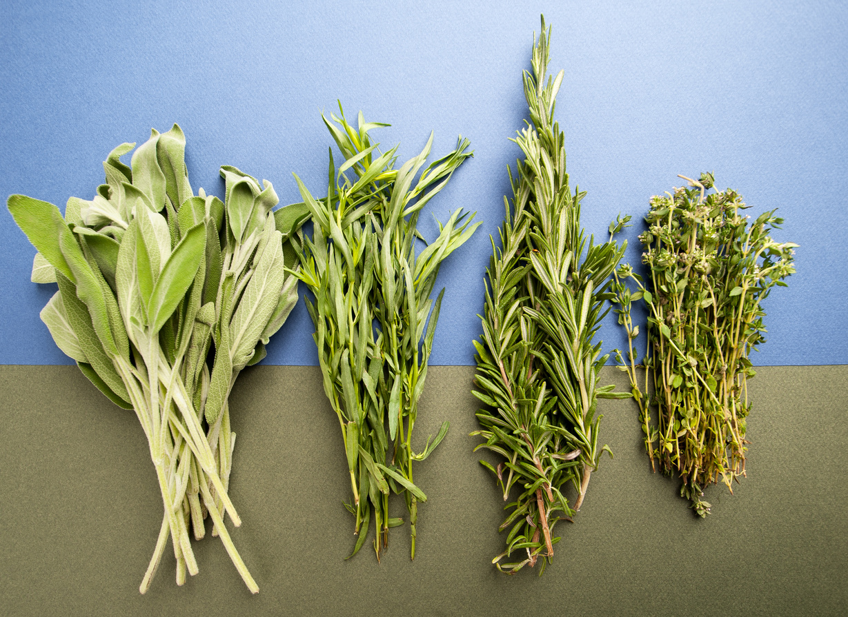
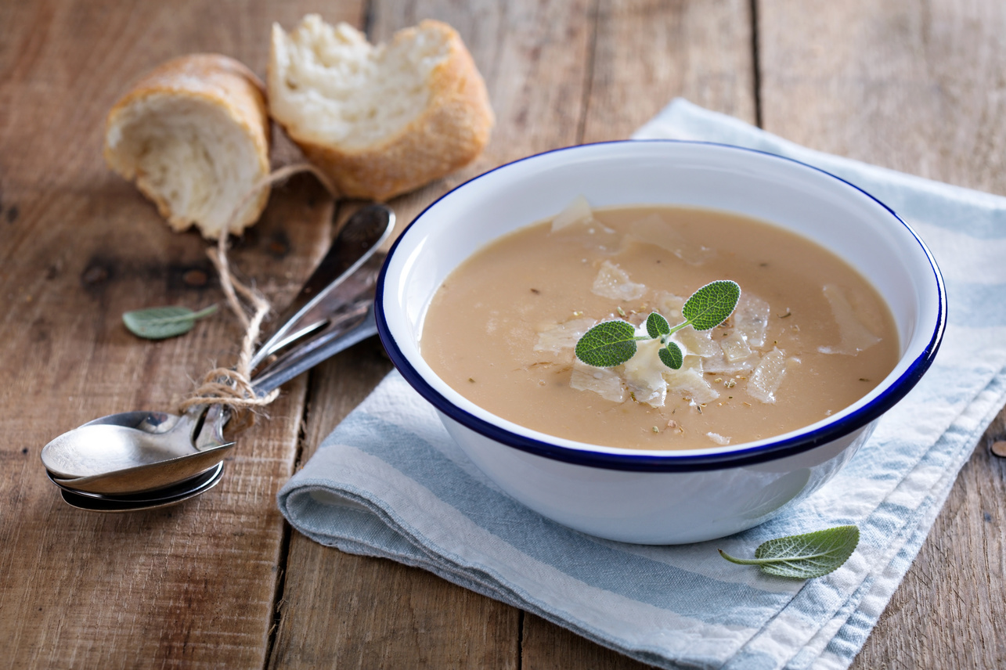
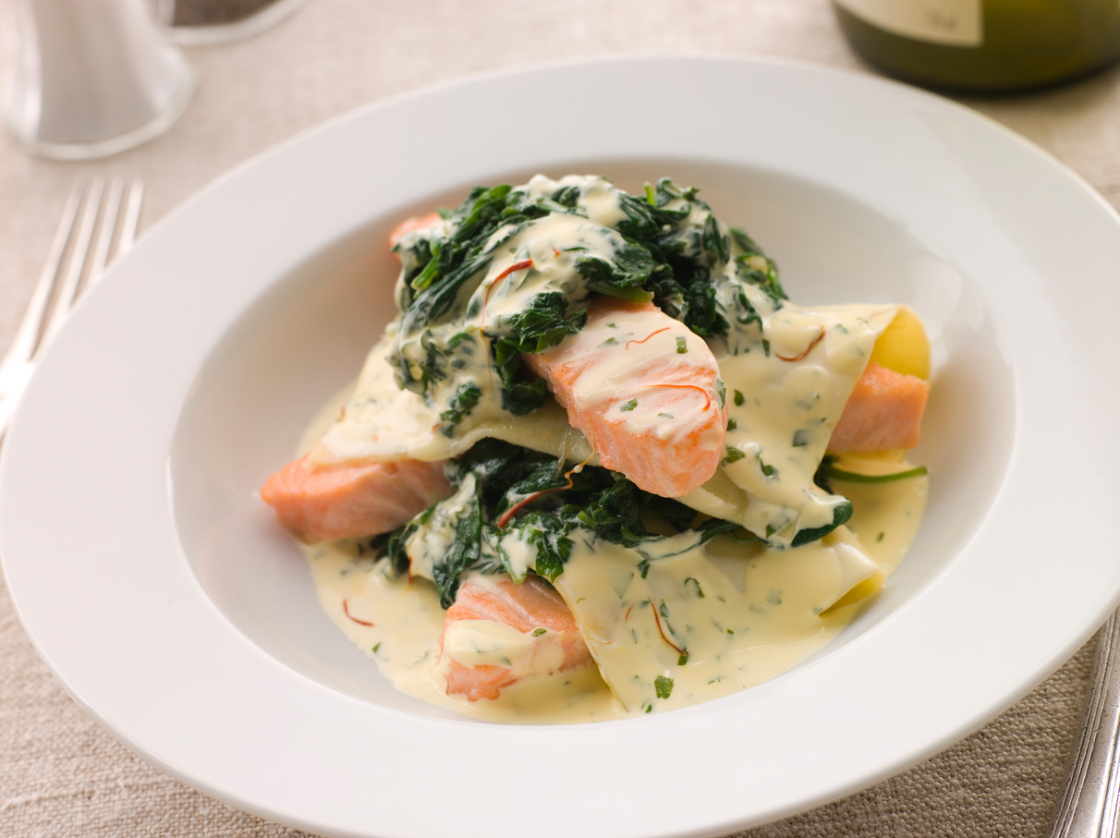
Применение в кулинарии
В качестве пряности используют свежие и высушенные листья.
Листья добавляют в салаты, овощные блюда, бульоны и соусы к рыбе.
Пример соуса к пасте: листья шалфея, прогретые в сливочном масле.

